Slide 1

Vihan huomaaminen: luodaan algoritmi
Painu kotiisi, kukaan ei tykkää sinusta täällä...
Onko tämä vihapuhetta?
EI
KYLLÄ
Käyttävätkö ihmiset tosiaan vihapuhetta? > Mediatuotanto > Vihan huomaaminen: luodaan
algoritmi
Mediatuotanto

Slide 2
Algoritmi
Prosessi tai säännöt, joiden mukaan ratkaistaan laskutehtävä tai muu ongelma, erityisesti tietokoneella.
Sääntöjoukko, jonka mukaan sosiaalisen median palveluissa valikoidaan mitä sisältöä meille näytetään tai suositellaan. Näytettävään sisältöön vaikuttaa se, mistä olemme kiinnostuneita ja keiden kanssa olemme yhteydessä.
Mediatuotanto

Slide 3
Verkon vihapuhe
kaikki verkkosisältö, joka kohdistuu yksittäistä ihmistä tai ihmisryhmää vastaan jonkin perusominaisuuden perusteella. Näitä ovat erityisesti sukupuoli tai sukupuoli-identiteetti, etninen alkuperä, seksuaalinen suuntautuminen, uskonnollinen vakaumus tai vammaisuus. Tarkoituksena on levittää vihaa, ahdistella, uhkailla ja lietsoa suoraan tai epäsuorasti väkivaltaa tiettyjä yksilöitä tai ryhmien jäseniä vastaan.
Mediatuotanto

Slide 4
Vihapuheen algoritmi
sillä on merkitystä, miten reagoit vihapuheeseen.
Jos jaat vihapuhetta, se tulee useammille näkyviin.
Jos teet ilmoituksen ylläpidolle, sisältö piilotetaan
Jos et reagoi mitenkään, keskustelu jatkuu / hiipuu
Jos tuot esille vastakkaisen mielipiteen
Rohkaiset muitakin puuttumaan vihapuheeseen.
Saatat myös saada muutettua muiden asenteita.
Toisaalta saatat myös saada vihaisen vastauksen vihapuheeseen osallistuvilta.
Mediatuotanto

Slide 5
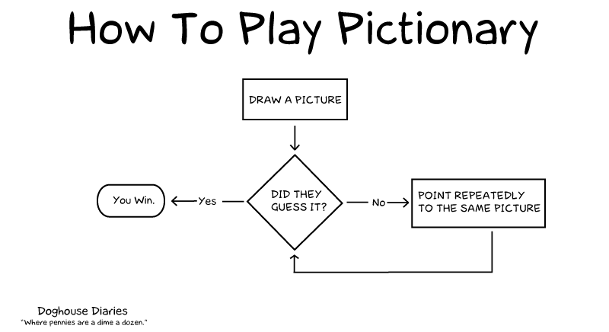
Esimerkki yksinkertaisesta algoritmista
Pictionaryn pelaaminen
PIIRRÄ KUVA
Sinä voitat
PIIRRÄ LISÄÄ, ANNA UUSI VIHJE
Kyllä
ARVATTIINKO SE?
Ei
Mediatuotanto

Slide 6

Esimerkki monimutkaisemmasta algoritmista
EI
Näkikö sitä kukaan?
KYLLÄ
Onko se tahmeaa?
Oliko se pomo/ salarakas/ vanhempi?
TIPUTIN RUOKAA LATTIALLE.
EI
KYLLÄ
Onko se raaka pihvi?
KYLLÄ
EI
Onko se emausaurus?
EI
KYLLÄ
Oliko se kallista?
Syö se.
KYLLÄ
EI
Oletko sinä
koira?
KYLLÄ
EI
Oletko sinä megalosaurus?
Nuoliko kissa
sitä?
KYLLÄ
EI
Voitko leikata irti sen osan, joka kosketti lattiaa?
EI
KYLLÄ
KYLLÄ
EI
Älä syö sitä.
Onko se pekonia?
KYLLÄ
EI
Älä syö sitä.
Onko kissasi terve?
Syö se.
Mediatuotanto
Voinko
syödä sitä?
EI
KYLLÄ
Päätä itse.
KYLLÄ
EI
Älä syö sitä.
Syö se.
Syö se.
Päätä itse.
LÄHDE: http://welldonestuff.com/inconsequential-dilemmas-funny-flow-charts

Slide 7
Vihapuhealgoritmin pääpiirteet
Alku: vihapuhetta vai ei?
Erilaisia toimintavaihtoehtoja-> mitä niistä seuraa ko. verkkoympäristössä.
EI
Päätös: miten toimit?
KYLLÄ
Mediatuotanto

Slide 8
Paritehtävä: keksikää esimerkki:
Miettikää kommenttia, kuvaa, videota tai pelitilannetta, jossa jollekulle ollaan ilkeitä. Millainen se on?
Onko kyse vihapuheesta vai muuten vaan ikävästä käytöksestä? Mistä sen huomaa?
Miten tilanteen huomanneet voisivat toimia?
Mitä arvelette, mitä eri toimintatavoista seuraisi?
Valitkaa paras vaihtoehto.
Mediatuotanto

Slide 9










www.hackinghate.eu
Mediatuotanto
#SELMA_eu

